Slide 1
BÁO CÁO BÀI TẬP LỚN MÔN HỌC HỆ CƠ SỞ TRI THỨC
Đề tài :
Xây dựng hệ cơ sở tri thức tư vấn mua laptop
Thành viên thực hiện: Võ Anh tuấN
TRẦN THỊ HỒNG
phạm đức nhất
Giảng viên hướng dẫn: ts. PHẠM VĂN HẢI
hà nội, 11/2017

Slide 2
Lý thuyết về biểu diễn tri thức - Biểu diễn tri thức bằng luật sản xuất (Production rules) - Biểu diễn tri thức bằng khung - Biểu diễn tri thức sử dụng mạng ngữ nghĩa(Semantic networks ) - Biểu diễn tri thức bằng ontology - Các mô hình xác suất → Chọn phương pháp biểu diễn tri thức bằng luật sản xuất trong hệ tư vấn này.

Slide 3
Giải quyết bài toán 1. Thu thập tri thức 1.1. Các tri thức cụ thể của bài toán tư vấn mua laptop. 1.2. Cách thức thu thập thông tin.

Slide 4
Giải quyết bài toán 1. Thu thập tri thức 1.1. Các tri thức cụ thể của bài toán tư vấn mua laptop: + Dựa trên các dữ liệu về laptop bao gồm: giá tiền,mục đích sử dụng, hãng, hệ điều hành… + Dữ liệu về người sử dụng: nghề nghiệp, giới tính, sở thích………. + Thông tin: cấu hình laptop,…. + Tri thức: các dữ liệu về laptop phù hợp với các dữ liệu của người sử dụng

Slide 5
Giải quyết bài toán 1. Thu thập tri thức 1.2. Cách thức thu thập thông tin: + Dựa trên tìm kiếm thông tin: trên internet + Dựa trên hỏi đáp: về dữ liệu người sử dụng + Dựa trên thống kê để đưa ra các tri thức.

Slide 6
Giải quyết bài toán 2. Biểu diễn tri thức + Bảng nghề nghiệp + Bảng nhóm laptop
Ký hiệu | Nghề nghiệp
a001 | Học sinh/ sinh viên
a002 | Công nhân/ viên chức
a003 | Nhân viên văn phòng
a004 | Doanh nhân
Ký hiệu | Nhóm Laptop
a005 | HP
a006 | Dell
a007 | Asus
a008 | Acer
a009 | Lenovo
a010 | Vaio
a011 | Samsung
a012 | Macbook

Slide 7
Giải quyết bài toán 2. Biểu diễn tri thức + Bảng mục đích chọn Laptop
Ký hiệu | Mục đích | Ký hiệu | Mục đích
a013 | Học tập | A013a | Lập trình
 |  | A013b | Thiết kế đồ họa
 |  | A013c | Ngoại ngữ
a014 | Giải trí | A014a | Xem phim
 |  | A014b | Nghe nhạc

Slide 8
Giải quyết bài toán + Bảng laptop
Ký hiệu | Tên | Màu sắc | Giá | CPU | RAM
a015 | Laptop Lenovo IdeaPad 120S 11IAP N3350 | Hồng | 10190000 | core i5 | 2GB
a016 | Laptop Asus E403NA N3350M | Đen | 15490000 | Core i3 | 4GB
a017 | Laptop Acer Aspire ES1 432 C5J2 N3350 L | Đen | 1682000 | Core i5 | 4GB
a018 | Laptop HP 15 bs572TU i3 6006U | Trắng | 9000000 | Core i3 | 4GB
a019 | Laptop Dell Inspiron 3567 i3 6006U | Vàng | 7094400 | Core i5 | 2GB

Slide 9
Giải quyết bài toán 2. Biểu diễn tri thức + Bảng giới tính + Bảng laptop tư vấn
Ký hiệu | Giới tính
a20 | Nam
a21 | Nữ
Ký hiệu | Laptop
KL1 | Lenovo IdeaPad 120S
KL2 | Laptop Asus E403NA
KL3 | Laptop Acer Aspire
KL4 | Laptop HP 15
KL5 | Laptop HP 15

Slide 10
Giải quyết bài toán 2. Biểu diễn tri thức + Tập luật Ví dụ : R1: a001➝ a005 R2: a005 ^ a014➝ a009 R3: a009 ^ a014a ➝ a010

Slide 11
Giải quyết bài toán 3. Suy diễn tiến - Đối với bài toán tư vấn mua laptop (dạng bài toán đưa ra quyết định) nên phương pháp suy diễn tiến là phương pháp phù hợp. - Lặp lại 2 bước sau cho đến khi suy ra được kết luận: + Áp dụng các luật có mệnh đề giả thiết được thỏa mãn + Bổ sung kết luận của các luật đó vào trong CSDL

Slide 12
Giải quyết bài toán 3. Suy diễn tiến - Giải quyết xung đột luật đồng thời tránh các vòng lặp và tránh việc chứng minh lặp lại đối với một mệnh đề: + Không áp dụng các luật sinh ra các kết quả (các sự kiện) đã có trong bộ nhớ làm việc. + Không áp dụng lại một luật nếu nó vẫn sinh ra cùng một tập các sự kiện (giống như lần áp dụng trước của nó.) Đến một bước suy diễn nào đó ta thấy nếu ta đã áp dụng luật suy diễn số 5 thì luật suy diễn số 8 sẽ không được áp dụng nữa (vì không áp dụng các luật sinh ra các kết quả đã có trong bộ nhớ). Hoặc ngược lại.

Slide 13
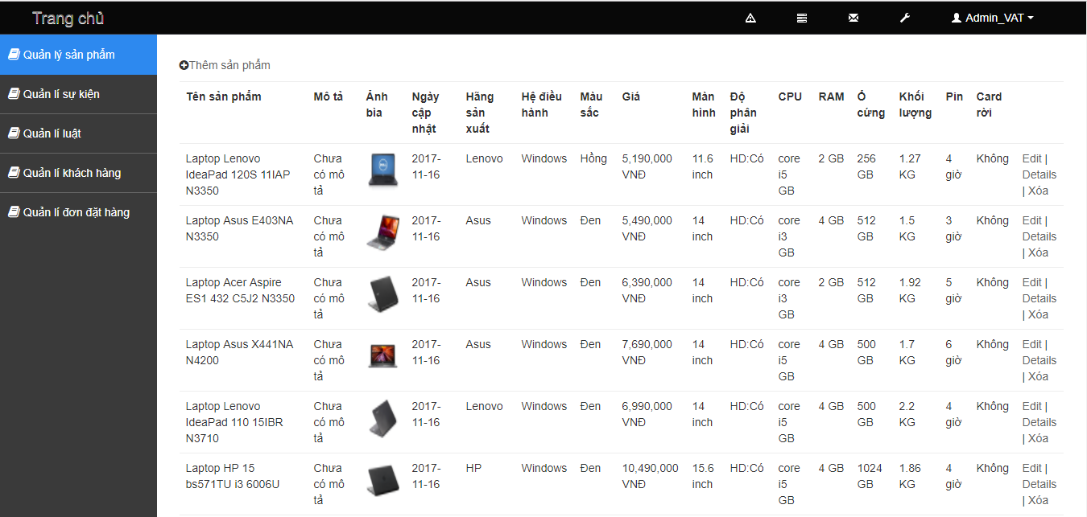
Giao diện 1. Giao diện admin 1.1. Quản lý sản phẩm

Slide 14
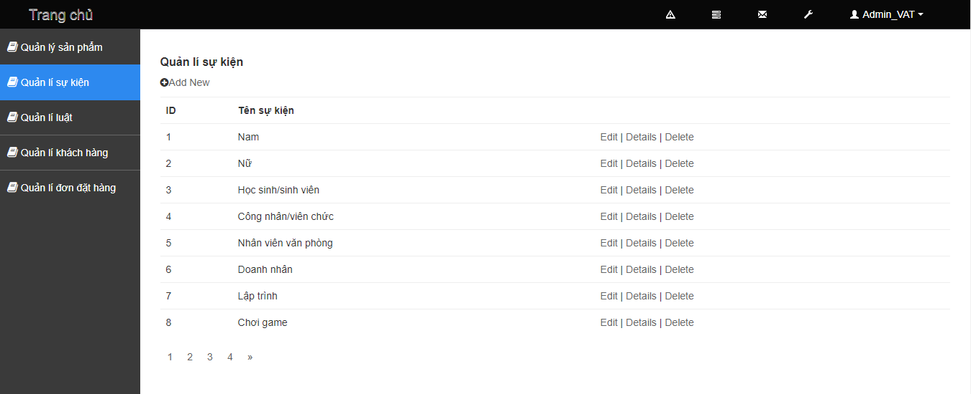
Giao diện 1. Giao diện admin 1.2. Quản lý sự kiện

Slide 15
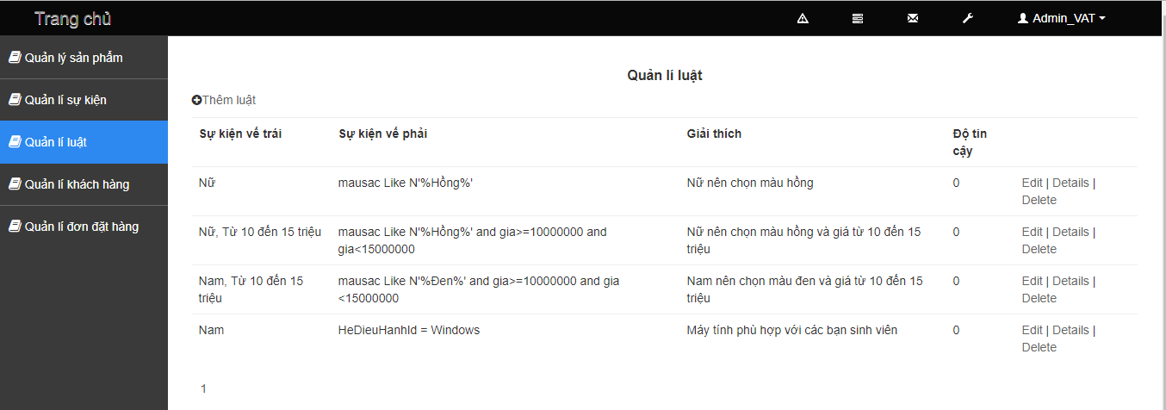
Giao diện 1. Giao diện admin 1.3. Quản lý luật

Slide 16
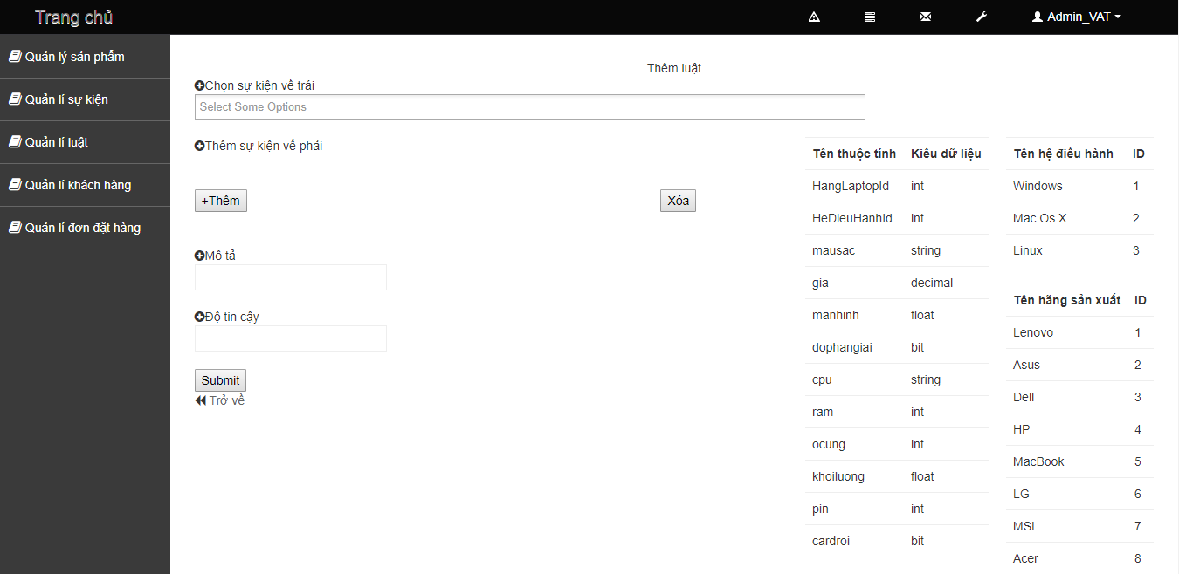
Giao diện 1. Giao diện admin 1.4. Bổ sung các luật

Slide 17
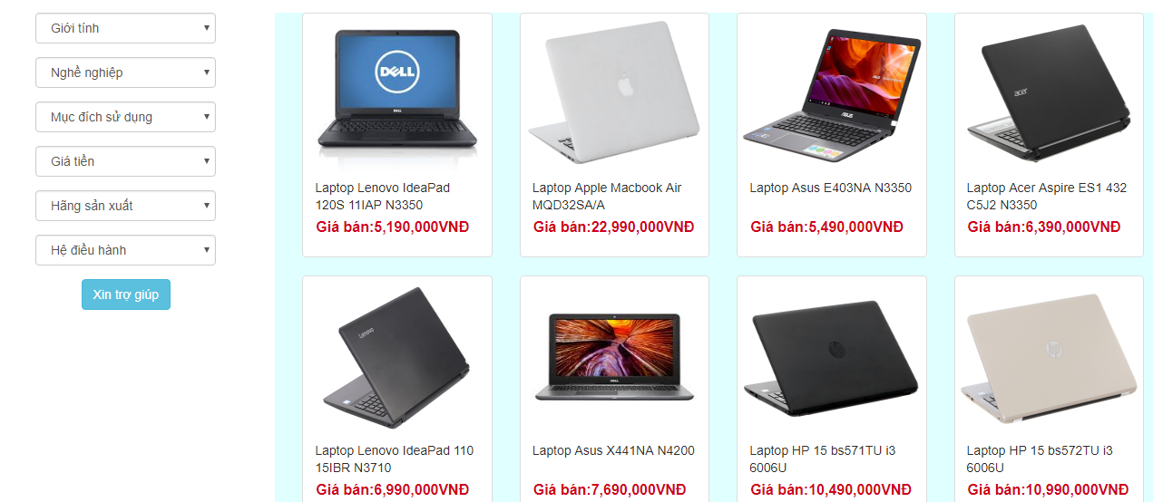
Giao diện 2. Giao diện khách hàng

Slide 18
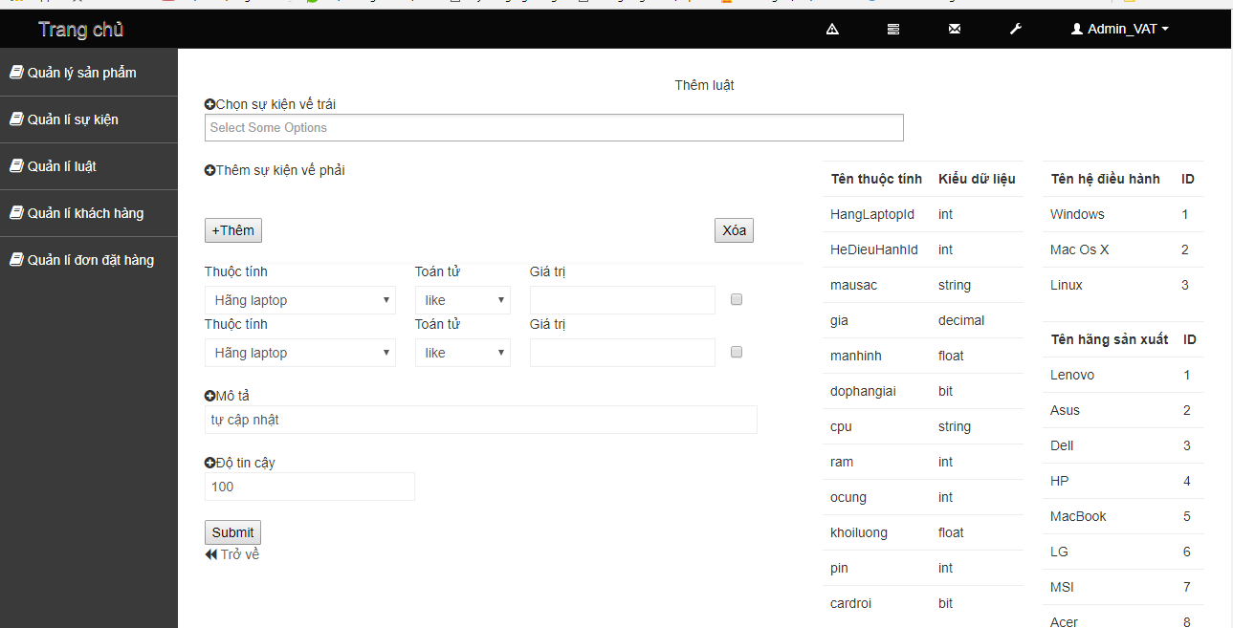
DEMO

Slide 19
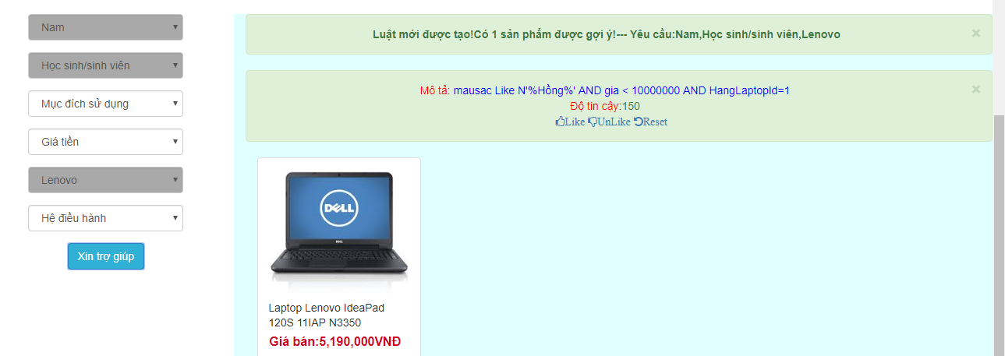

Slide 20
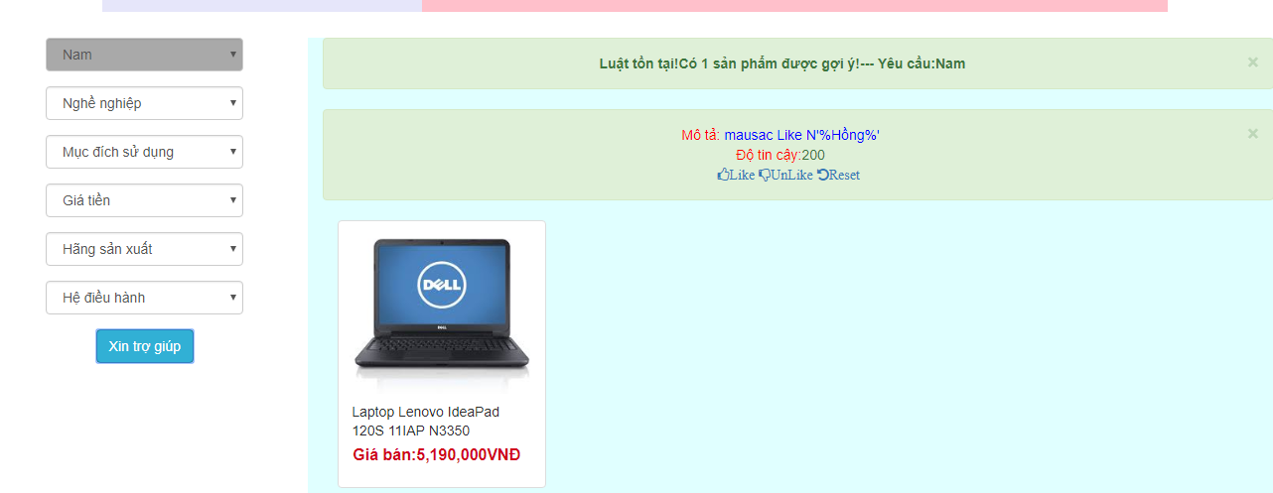

Slide 21
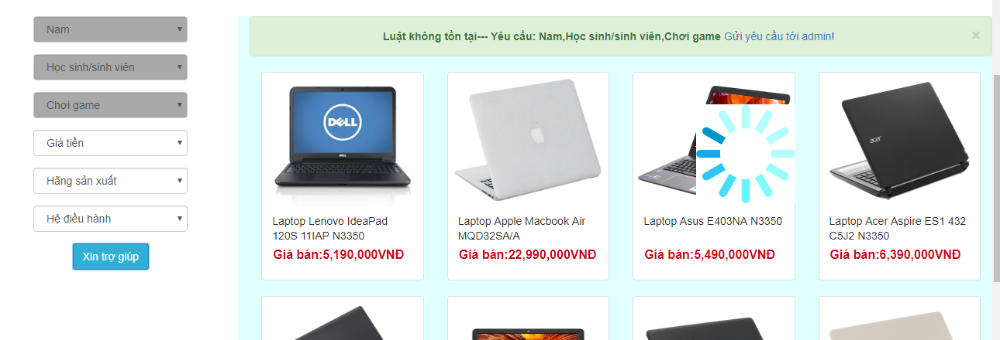
DEMO

Slide 22
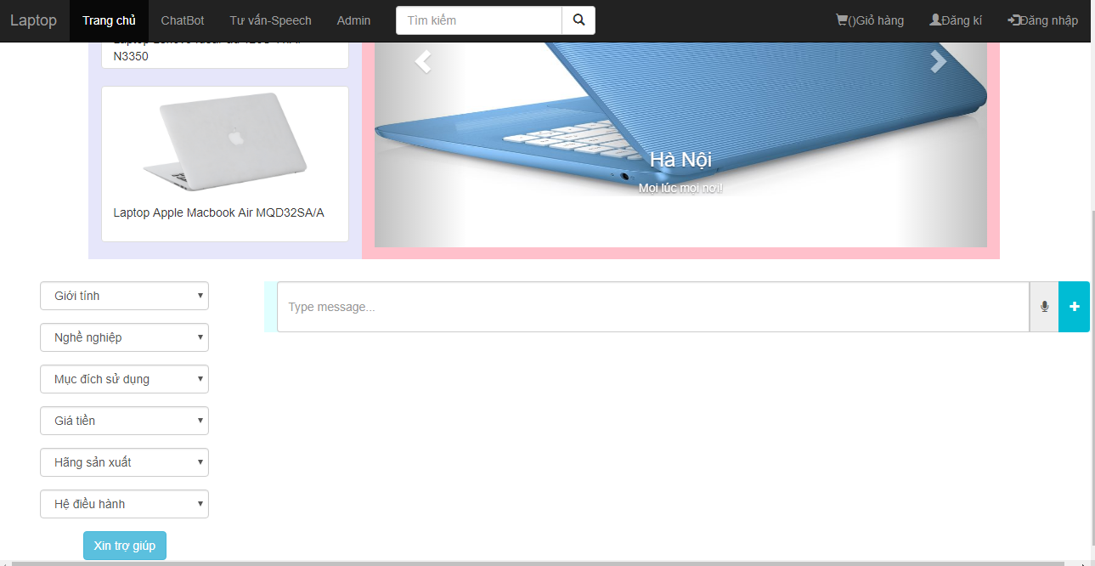
DEMO

Slide 23
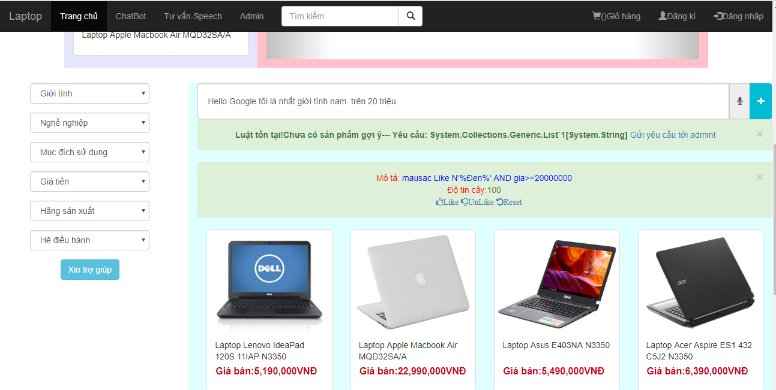
DEMO

Slide 24
Thanks for watching

